Slide 1








Slide 2
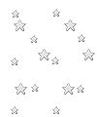
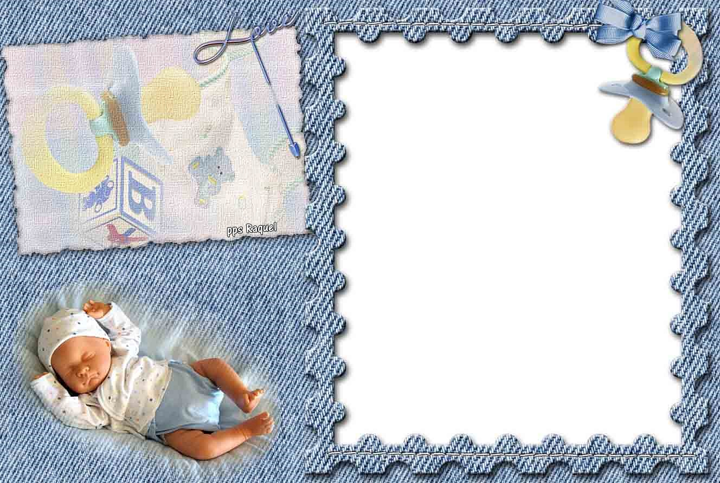
“Ya no se que hacer!!, me pide teta a cada rato pero no tiene hambre, es obvio que no tiene hambre si casi no succiona, como evito que use la teta para jugar?”

Slide 3


Slide 4
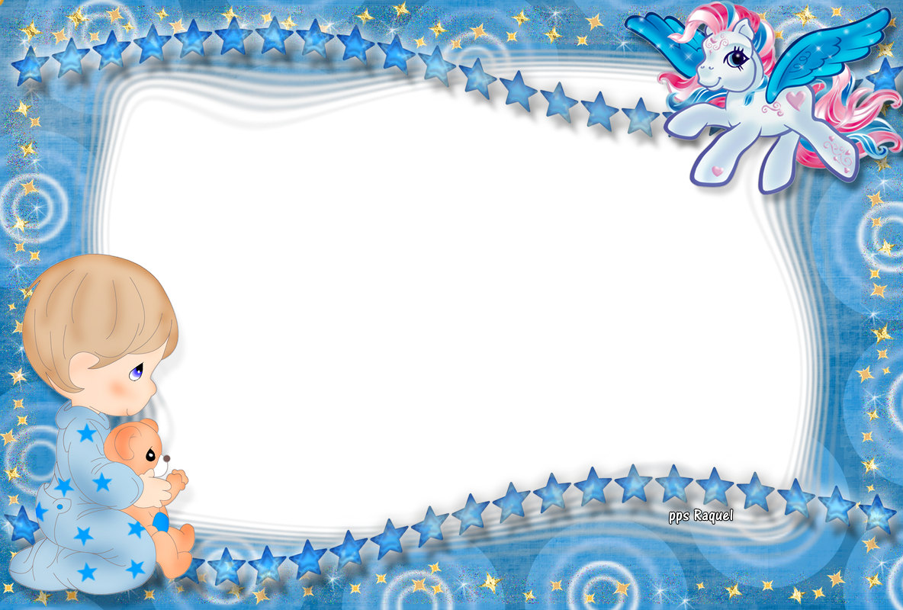
El bebé no usa la teta para jugar. La teta no es solo alimento, es contención, es seguridad, es la certeza de que ese ser del que venimos nos está protegiendo.

Slide 5


Slide 6
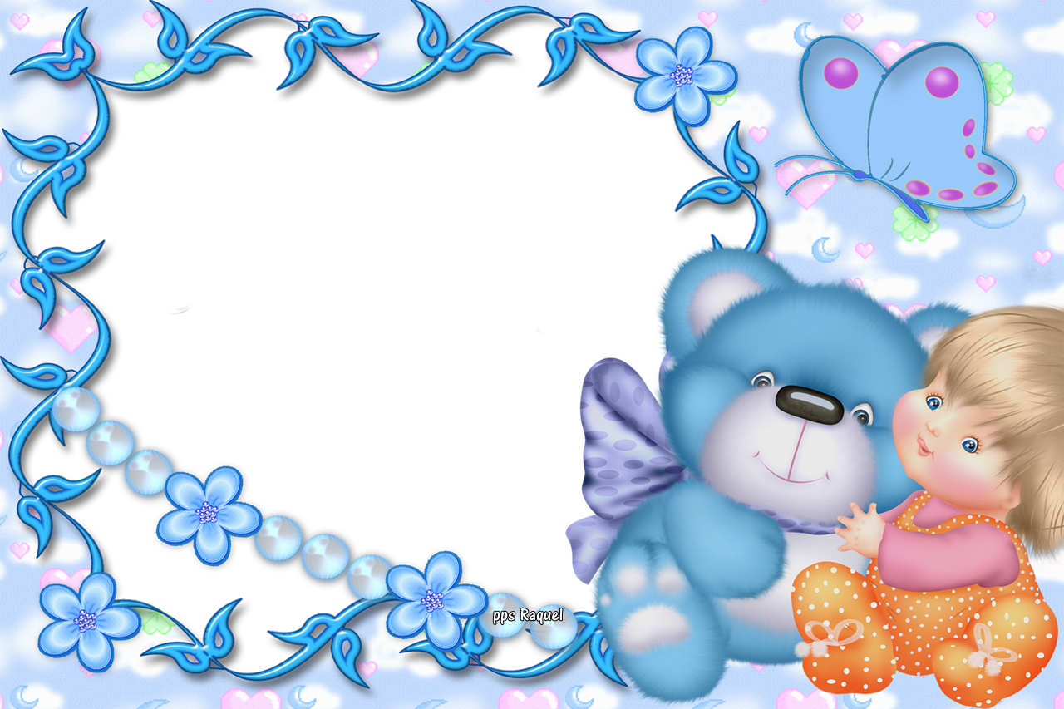
La teta no es solo alimento y no es un chupete. Los chupetes son de plástico,
no tienen latidos de corazón ni olor a mamá.

Slide 7


Slide 8


Slide 9
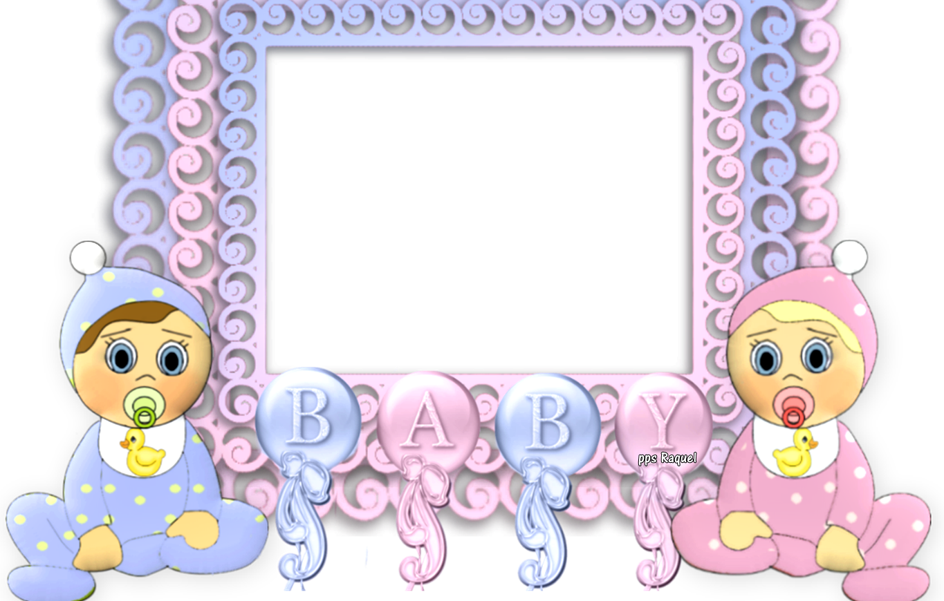
La teta no es solo alimento, es la forma más primitiva de conexión entre un hijo y su madre.

Slide 10


Slide 11
El bebé no solo tiene hambre de leche, tiene hambre de brazos, de calor de mamá, tiene hambre de Mimos y de seguridad.

Slide 12


Slide 13
Es agotador, es demandante, para algunas es doloroso pero para tu bebé es un regalo de por vida y créeme para ti también.

Slide 14
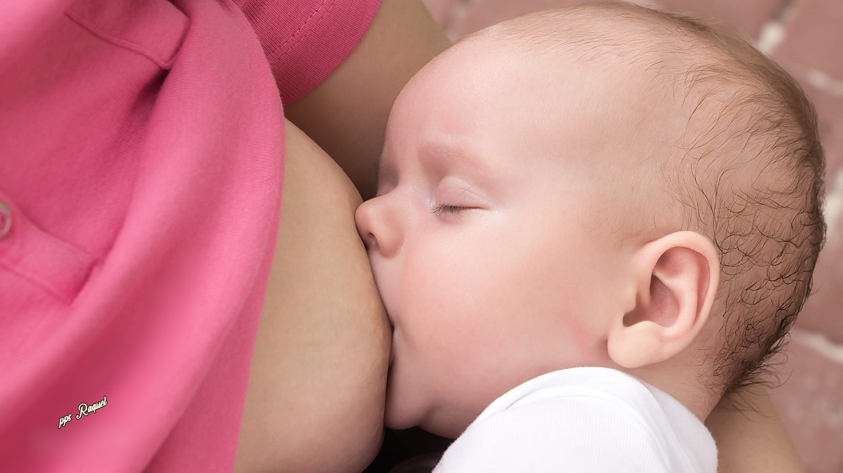

Slide 15
Porque en algunos pocos años cuando veas a una mamá dando de mamar te aseguro que te arranca una sonrisa inconsciente con un dejo de melancolía.

Slide 16


Slide 17
Porque la teta también es un regalo para ti mamá: esos ojitos mirándote, esos suspiros con la calma más pacífica que pudieras imaginar jamás, las diminutas manitos tocando tu cara quedarán por siempre grabadas en tu retina.
No te parece que vale la pena seguir?
¡ A ponerle el pecho mamá !

Slide 18



Slide 19









¿Te ha gustado?
Puedes ver más entrando
Aquí
Además puedes recibir powerpoints en tu correo electrónico suscribiéndote aquí:
Esta presentación powerpoint ha sido creada y compartida única y exclusivamente para mispps.com

